Slide 1

Manutenção de Computadores
Aula 3

Slide 2
Apresentação:
Prof. Guilherme Nonino Rosa
Técnico em Informática pela ETESP – São Paulo no ano de 2012.
Graduado em Ciências da Computação pela Unifran – Universidade de Franca no ano de 2000.
Pós-Graduado em Tecnologia da Informação aplicada aos Negócios pela Unip-Universidade Paulista no ano de 2011.
Licenciado em Informática pela Fatec – Faculdade de Tecnologia de Franca no ano de 2011.
Docente do Senac – Ribeirão Preto desde fevereiro/2012
Docente do Centro de Educação Tecnológica Paula Souza, na ETEC
José Martimiano da Silva desde fevereiro/2010.

Slide 3

Prof. Guilherme Nonino Rosa
Contatos:
guilherme.nrosa@sp.senac.br
http://profguilherme.wordpress.com

Slide 4
3ª AULA
CRONOGRAMA
Rede Elétrica e ESD
Equipamentos de Segurança e medição (Elétrica e ESD)
Fontes de Alimentação - funcionamento e testes
Tipos de gabinetes

Slide 5
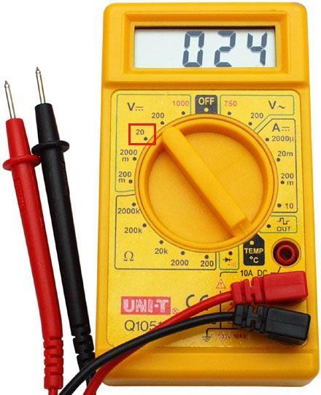






(Tensão) Corrente Alternada volts – V
(Tensão) Corrente Contínua volts – V
Resistência
Ohms – Ω
(Corrente elétrica contínua) Amperagem amperes – A - mA
Temperatura em
ºC(Celsius)
Teste de Continuidade

Slide 6





Borne indicado por A ou mA – a ponta de prova vermelha deve ser ligada nele para a medição de corrente continua ou alternada
Pontas de Prova
Borne indicado por V/Ohms – nele deve estar conectada a ponta de prova vermelha para a
medição (contínua
de tensão ou alternada),
resistência e corrente na ordem de miliamperes.
Borne comum: normalmente indicado por COM – é onde deve estar sempre ligada a ponta de prova preta.

Slide 7
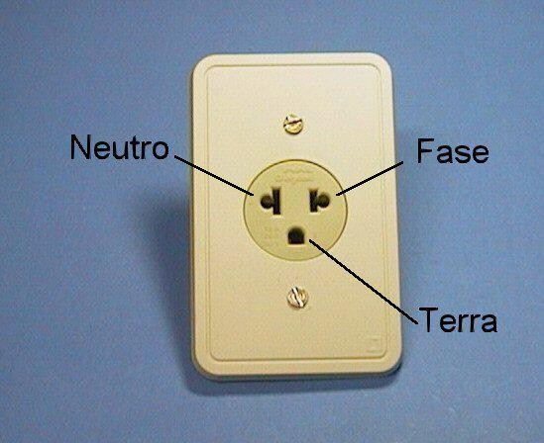
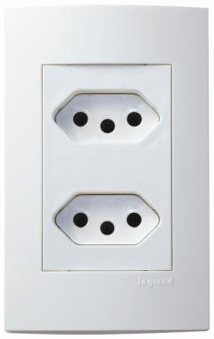
Aterramento
O computador deve ser ligado a uma rede elétrica com aterramento, usando tomadas de 3 pinos:
FASE NEUTRO TERRA
É altamente recomendável ainda que seja usado um estabilizador de voltagem.
O objetivo do terra é manter a carcaça externa do equipamento ligada a um potencial ZERO, o mesmo do solo, evitando que o usuário tome choques e fazendo com que cargas estáticas não se acumulem no equipamento, sendo rapidamente dissipadas para o solo.

Slide 8
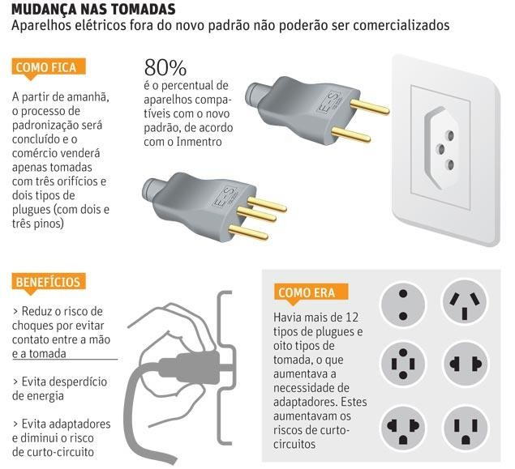

Slide 9
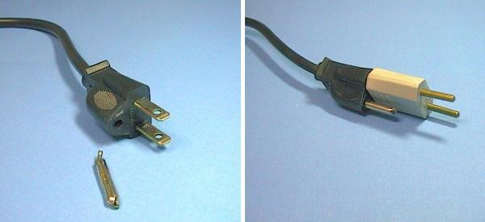
Não faça isso!
A falta do fio de terra prejudica o funcionamento do computador. Pior ainda, a possibilidade de inversão entre FASE e NEUTRO pode resultar na queima de equipamentos.

Slide 10
Porque não posso fazer????
O computador pode "dar choque" no usuário.
Pode ocorrer um curto circuito quando o computador for conectado a outro equipamento como um monitor, uma impressora ou à linha telefônica através de modem.
Em caso de defeito na fonte de alimentação, as placas podem ficar definitivamente danificadas apesar da existência do fusível.

Slide 11
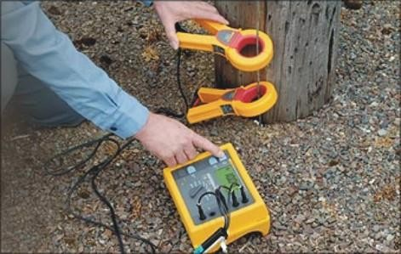
Terrômetro
Terrômetro é um medidor de resistência de terra, que pode ser usado tanto para medição de resistência de aterramento como para medição das tensões espúrias geradas pelas correntes parasitas no solo. Entre as aplicações mais comuns do terrômetro, podemos destacar a medição de resistência de terra em indústrias, edifícios, residências, pára raios, antenas e subestações, permitindo avaliar a qualidade de um sistema de aterramento.

Slide 12
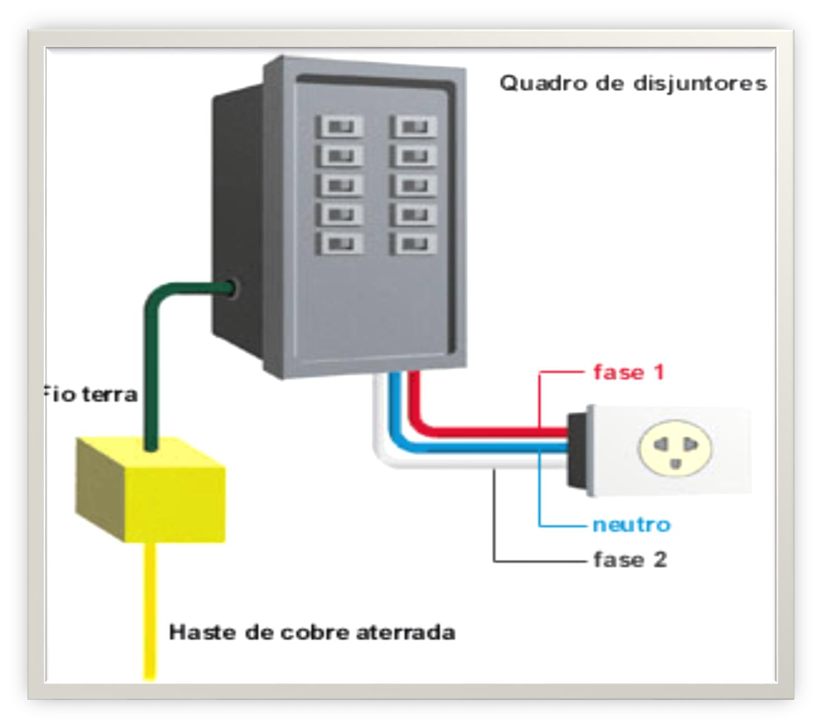
Como fazer um aterramento.

Slide 13

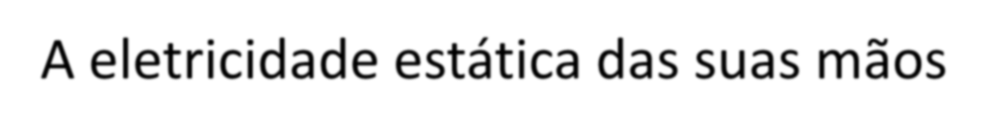

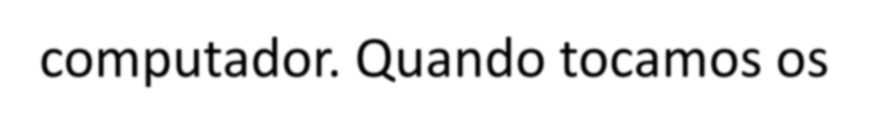

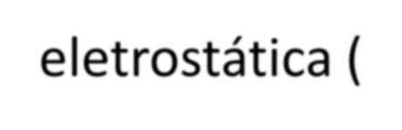
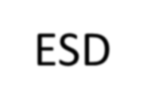
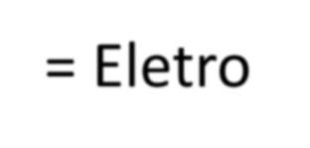
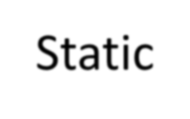


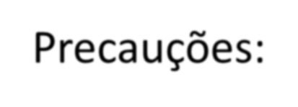
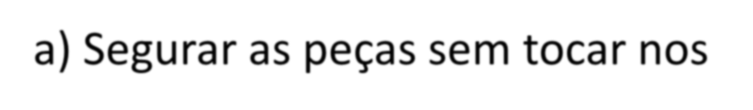

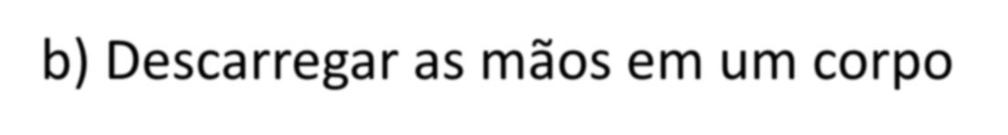
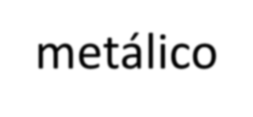
Eletricidade estática
A eletricidade estática das suas mãos pode danificar os chips e placas do computador. Quando tocamos os chips, ocorre uma descarga eletrostática (ESD = Eletro Static Discharge).
Precauções:
a) Segurar as peças sem tocar nos chips
Este símbolo indica:
CUIDADO: DISPOSITIVO SENSÍVEL A DESCARGAS ELETROSTÁTICAS.
b) Descarregar as mãos em um corpo
metálico
13

Slide 14
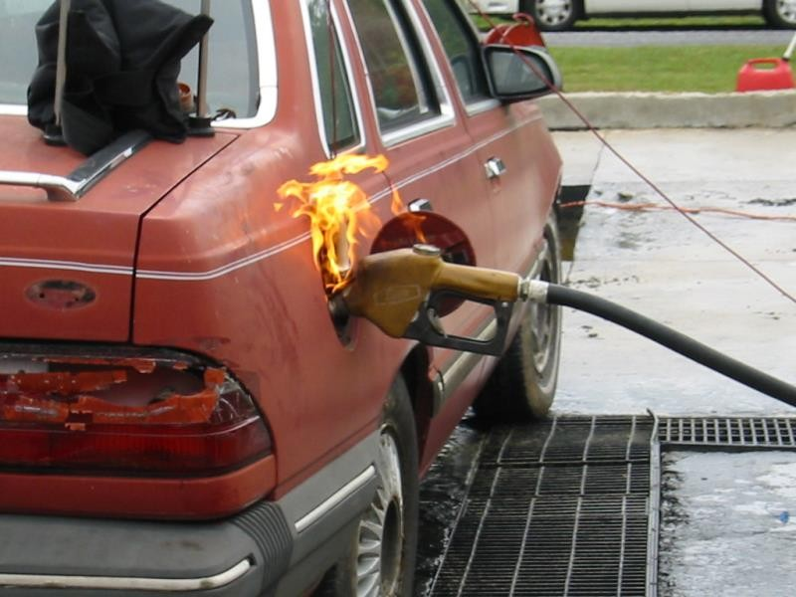
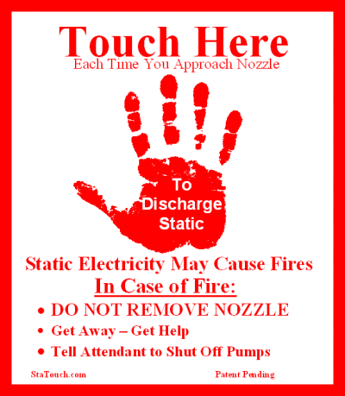
ESD podem causar incêndios
Descargas eletrostáticas podem até causar incêndios. Nos Estados Unidos ocorrem cerca de 1000 incêndios em postos de gasolina, todos os anos. Os usuários devem tocar em painéis aterrados como o indicado acima para descarregarem sua eletricidade estática, reduzindo a chance de descargas que podem causar incêndios perigosíssimos.

Slide 15
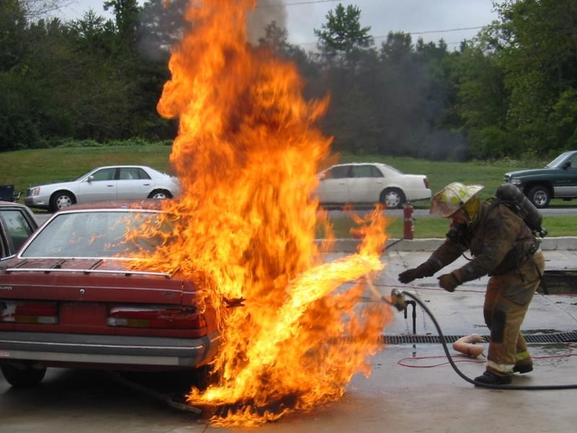
Eletricidade estática existe!

Slide 16
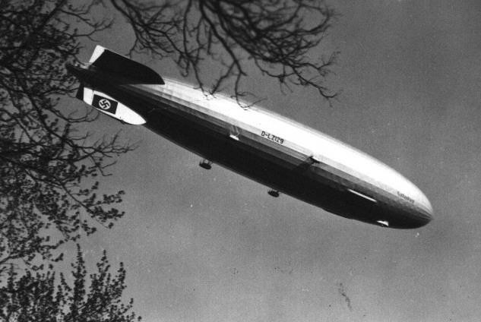
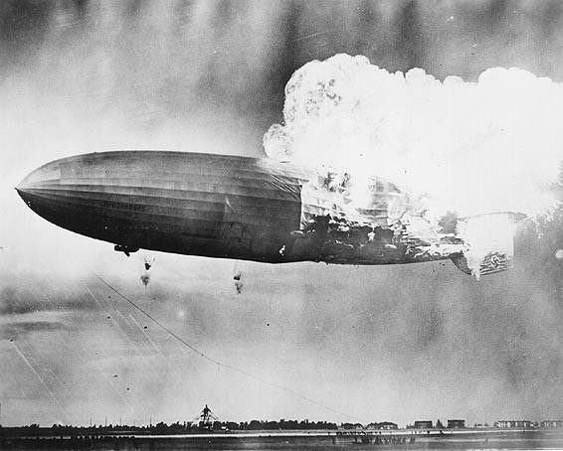
Desastre causado por ESD
O dirigível de Hindenburg pegou fogo no ar em 1937 devido a uma forte descarga eletrostática.

Slide 17

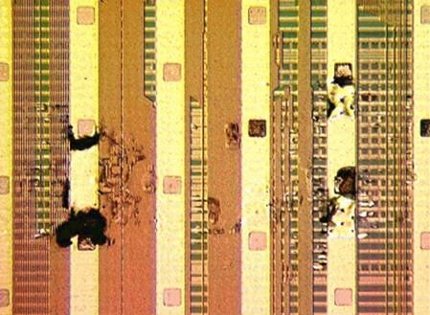

Chip danificado
Estragos causados nos chips
a) Falha catastrófica: o chip é danificado imediatamente. A placa onde o mesmo está instalado deixa de funcionar.
b) Falha latente: o chip que recebe uma descarga de média intensidade pode continuar funcionando normalmente durante dias, semanas ou até meses, até o ponto em que queimará definitivamente. O chip pode ainda apresentar funcionamento errático, ficando por exemplo, sensível a variações de temperatura.
Interior de um chip danificado por eletricidade estática, visto com um microscópio. Se simplesmente tocarmos em um chip com as mãos, podemos causar um estrago como este.

Slide 18
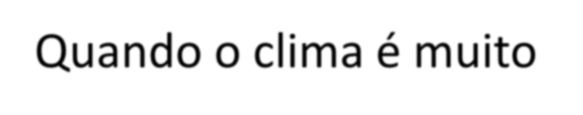
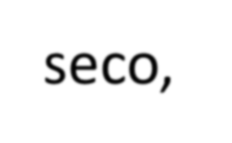
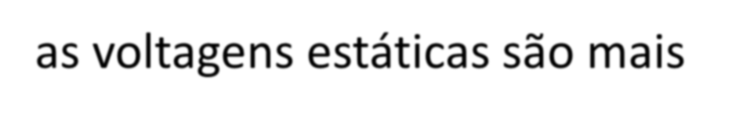
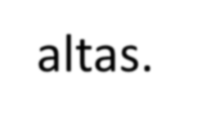
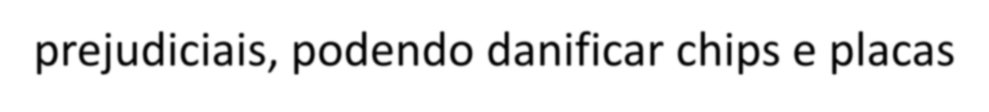
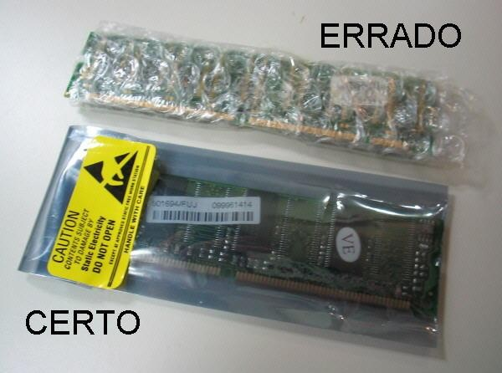
Ambientes úmidos e secos
Em muitas lojas, os módulos de memória são embrulhados com pedaços de plástico com bolhas. Está errado, este plástico fica facilmente carregado com eletricidade estática que pode danificar os chips. O correto é usar uma embalagem anti-estática. Ambos os modos de embalagem, o errado e o certo, são vistos na figura ao lado.

Slide 19
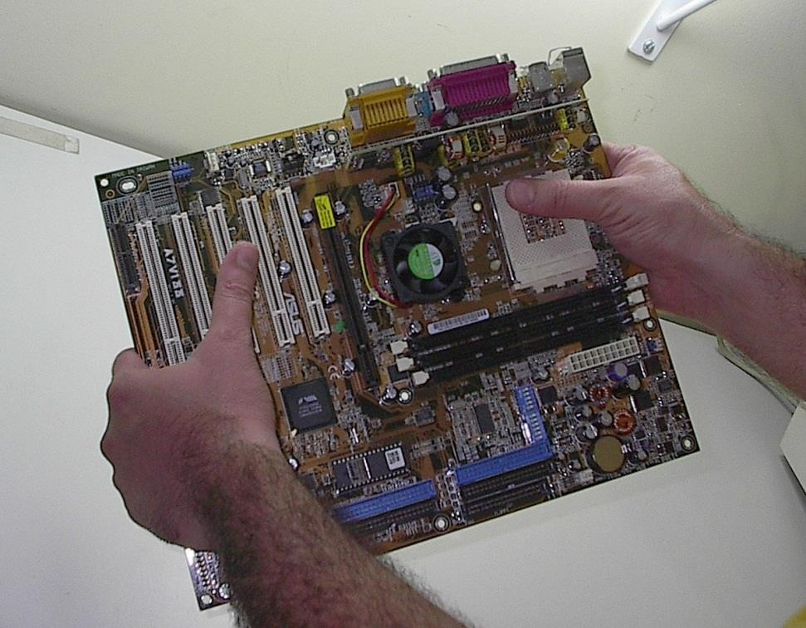
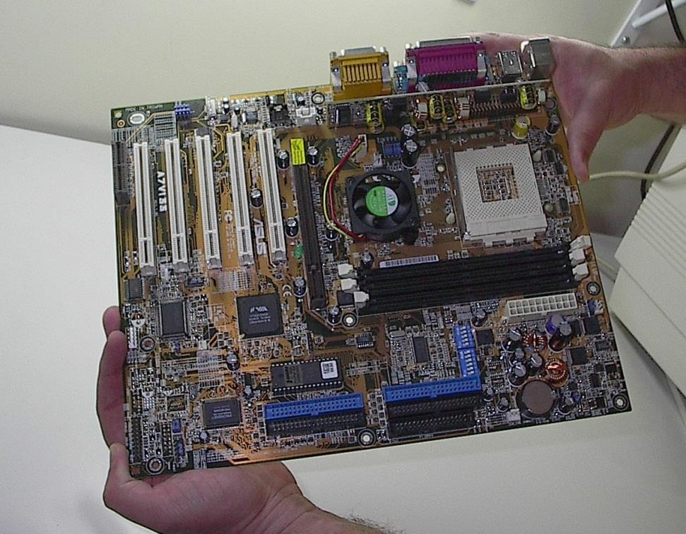
Segure as peças corretamente
ERRADO CERTO
A regra geral é nunca tocar nos chips. Segure as placas sempre pelas bordas laterais. Nunca toque nos contatos metálicos das placas, pois eles são interligados com os chips, que podem ser danificados.

Slide 20
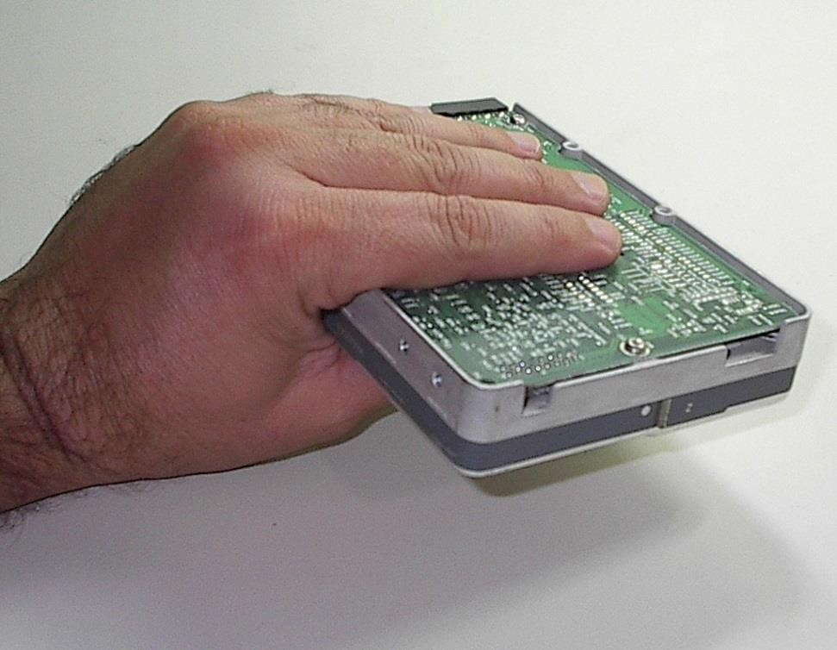
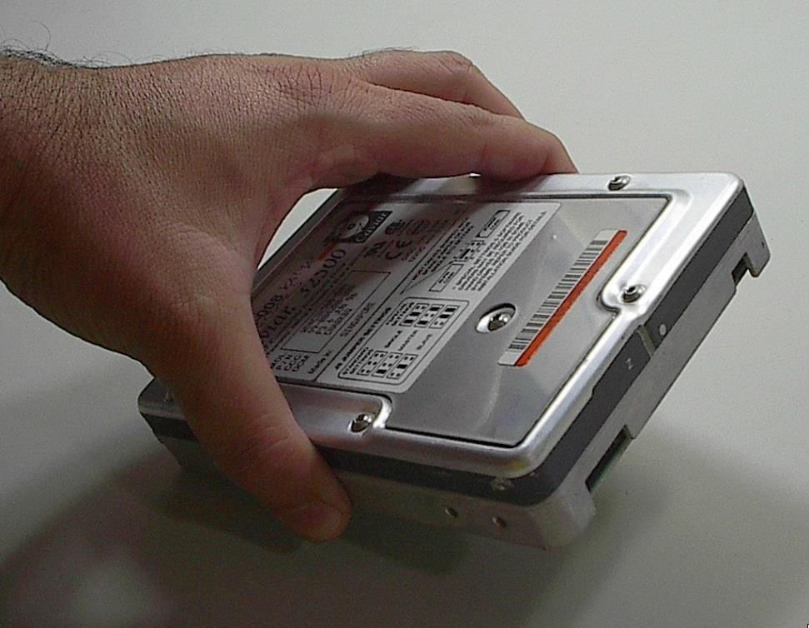
Segurando um disco rígido
ERRADO CERTO
Segure o disco rígido pela sua carcaça externa, sem tocar na placa de circuito.

Slide 21
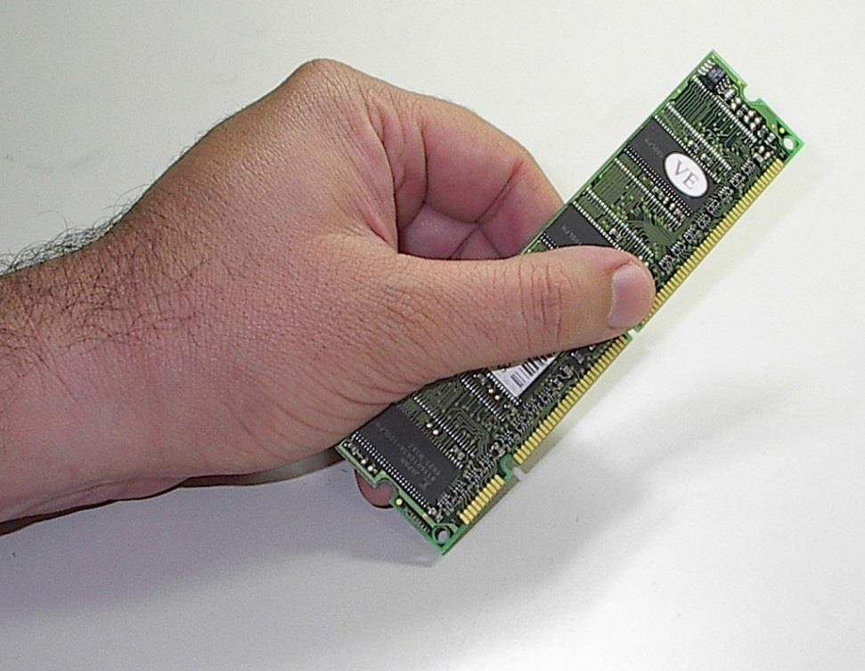
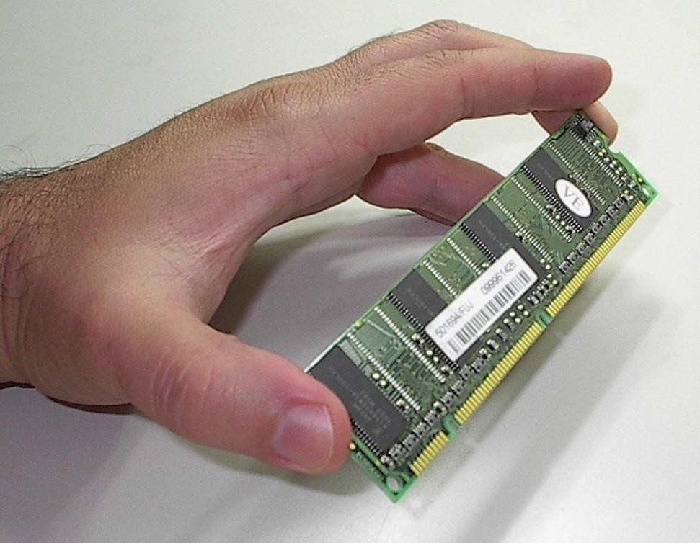
Segurando memórias
ERRADO
CERTO
Segure o módulo de memória sempre pelas laterais.

Slide 22
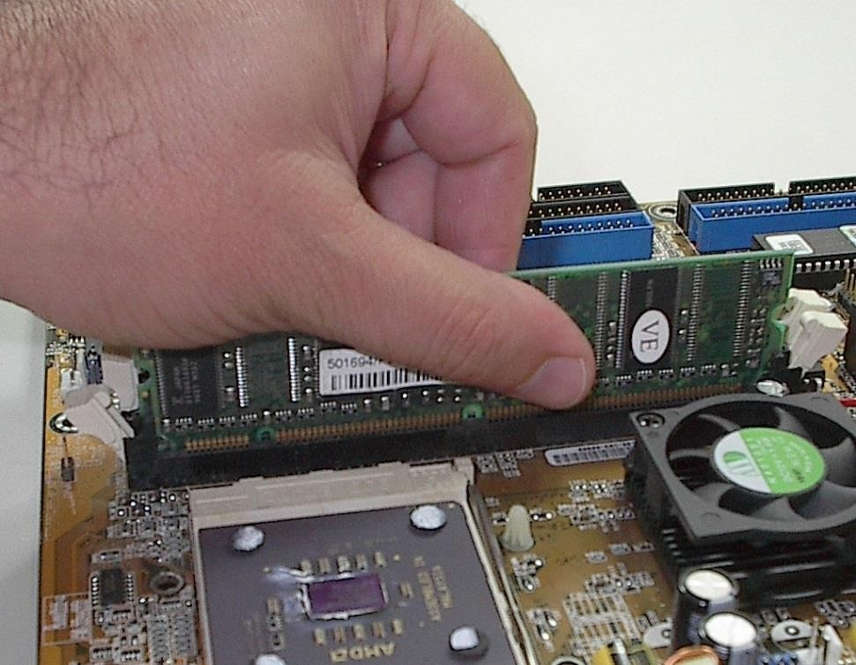
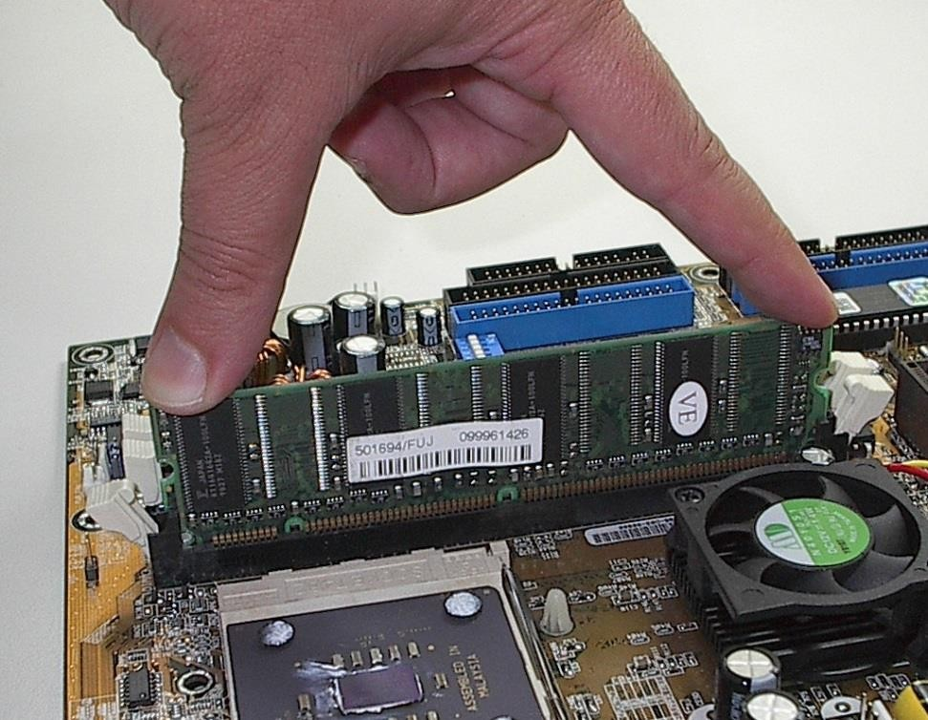
Instalando memórias
ERRADO
CERTO
Ao instalar um módulo de memória, toque apenas nas bordas
laterais, como mostra a figura.

Slide 23
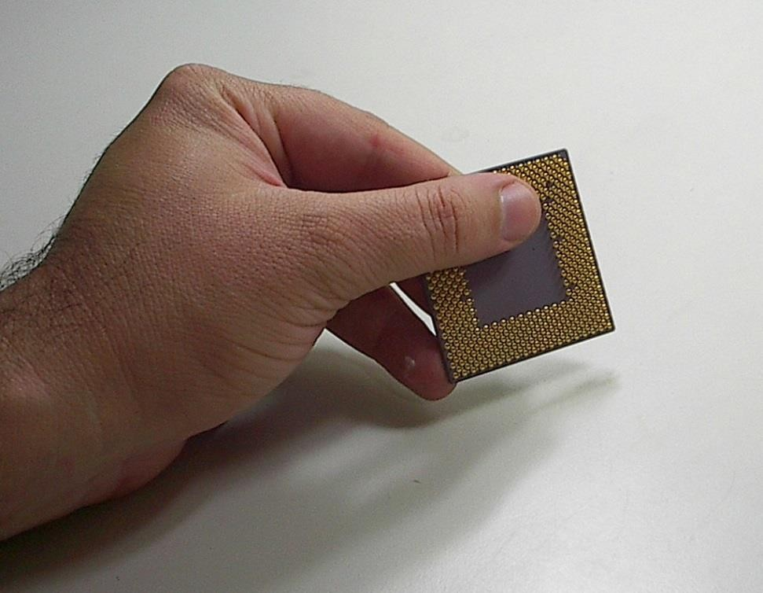
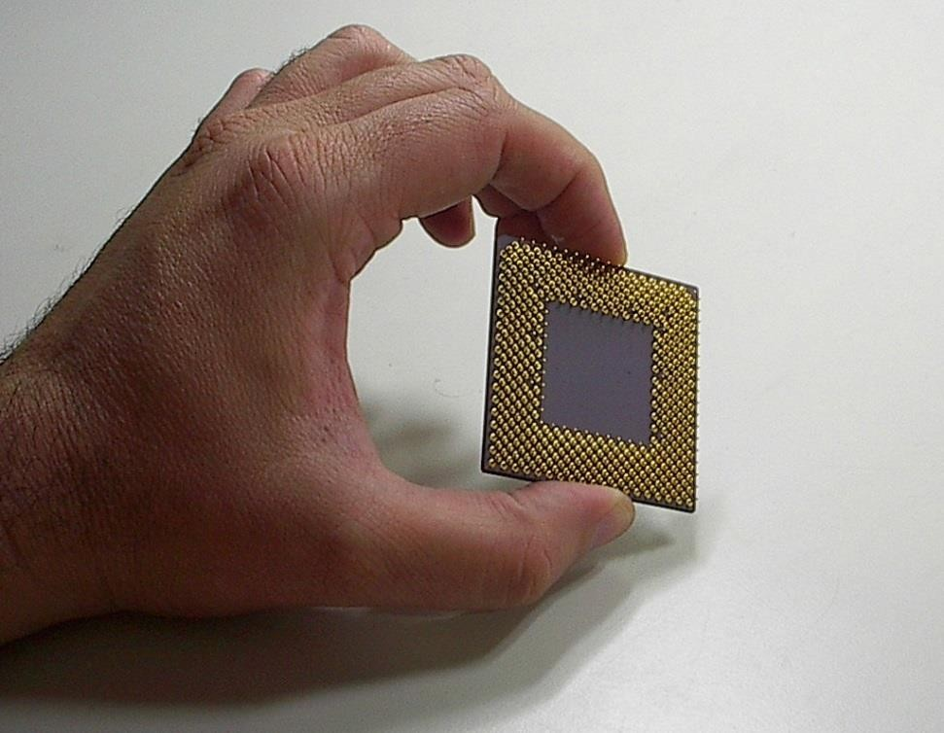
Segurando um processador
ERRADO CERTO
No caso de um processador, o prejuízo será maior ainda se você danificá-lo com eletricidade estática, pois é um componente muito caro. Segure o processador sempre pelas bordas laterais.

Slide 24
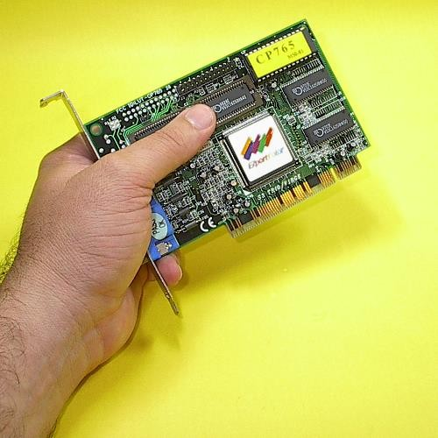
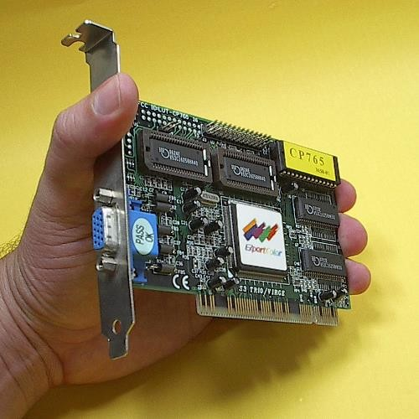
Segurando placas
ERRADO CERTO
Segure as placas pelas bordas laterais, sem tocar nos chips e nem nas trilhas metálicas dos circuitos.

Slide 25
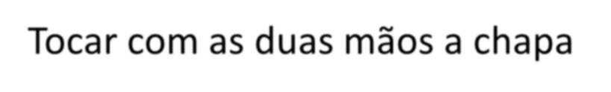
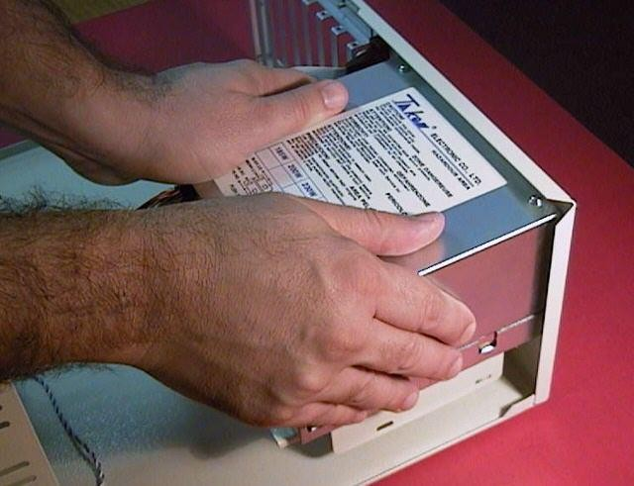

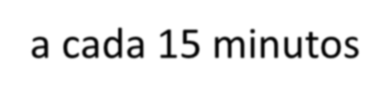

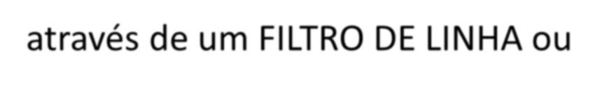
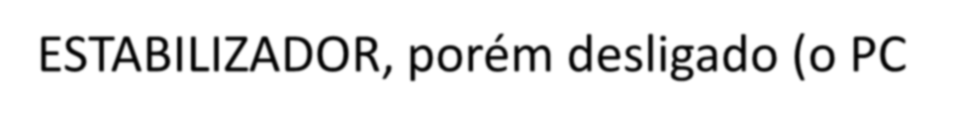
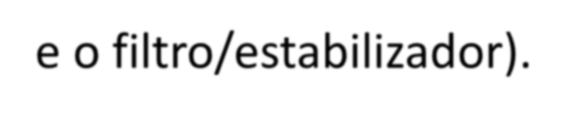
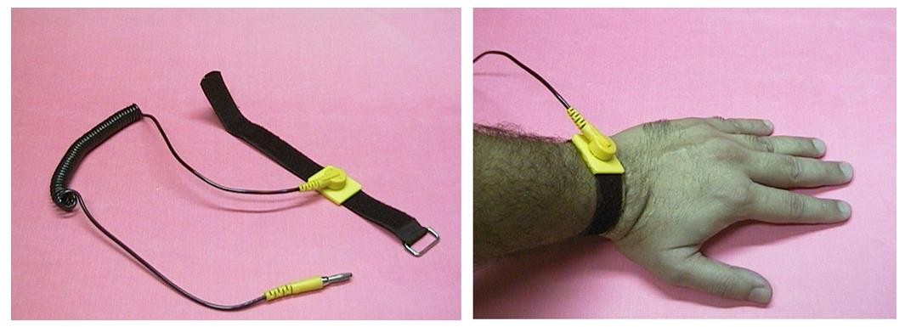
Descarregando a eletricidade
Pulseira anti-estática

Slide 26
Pulseira anti-estática
Quem faz montagem e manutenção em escala profissional deve utilizar pulseiras anti-estáticas. Empresas especializadas em produtos anti-estáticos
www.newhorizon.com.br www.eltron.com.br

Slide 27
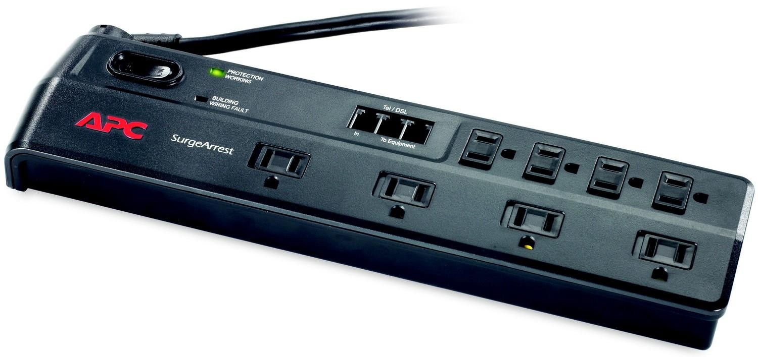
Filtro de Linha
Como o próprio nome diz, são utilizados para “filtrar” a energia elétrica que alimenta o micro. Ele é adequado para resolver os problemas de ruídos, transientes e picos de tensão. Infelizmente a grande maioria dos filtros de linha existentes no mercado nacional não passa de uma simples “extensão bonitinha”.

Slide 28
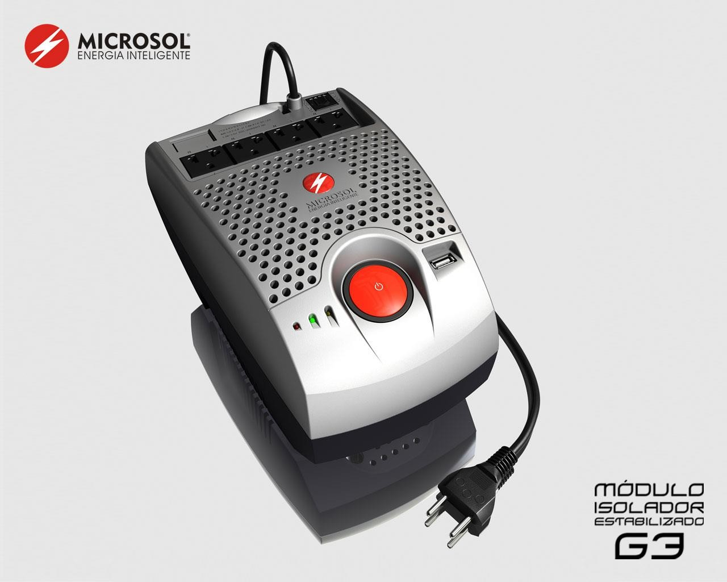
Estabilizadores
Estes equipamentos são utilizados na prevenção de sub e sobretensão. Também temos que procurar os de melhor qualidade, pois existem muitos estabilizadores de qualidade duvidosa no mercado. Estabilizador não é mágico, ou seja, ele só consegue resolver as sub/sobretensões em uma determinada faixa especificada em seu manual.

Slide 29

No-Break
Os No-breaks são os equipamentos que fornecem o maior grau de proteção contra problemas na rede elétrica. Na verdade, para simplificar, podemos considerar o No-break como sendo o conjunto de um estabilizador associado a uma bateria.

Slide 30


Slide 31

FONTE AT

Slide 32


CONECTANDO A FONTE AT À PLACA MÃE
CONECTANDO O ROCKER SWITCH OU PUSH SWITCH

Slide 33


Slide 34

CONECTANDO A FONTE ATX À PLACA MÃE

Slide 35


FONTE ATX

Slide 36

Fonte ATX12V
As fontes de alimentação ATX12V possuem, além do conector principal de alimentação, mais dois conectores:
Conector auxiliar: fornece mais corrente nas tensões de +5 volts e +3,3 volts. São raras as placas de CPU que exigem este conector
Conector de 12 volts: fornece mais corrente na tensão de +12 volts. Muitas placas de CPU atuais exigem este conector.
As fontes ATX12V são conhecidas popularmente como “Fontes de Pentium 4”. Mas isto não significa que servam apenas para Pentium 4.

Slide 37


CONECTOR DE 12V (4 PINOS) ENCONTRADOS EM PLACAS-MÃE

Slide 38

FONTE ATX12 VERSÃO 2.0

Slide 39


Slide 40

FONTE EPS 12V

Slide 41

FONTE LFX12V

Slide 42

FONTE CFX12V

Slide 43

FONTE TFX12V

Slide 44

FONTE SFX12V

Slide 45


Testando a fonte com o uso do multímetro
Programe o multímetro para medir tensão contínua (identificada no multímetro pelo símbolo V-) em uma escala de 20v, como na foto ao lado.
Os fios vermelhos fornecem 5V, os amarelos fornecem 12V e os laranjas são os responsáveis pela tensão de 3.3V. Os fios pretos são todos neutros, usados para fechar circuitos com os demais.
3) Use um pedaço de fio com as duas pontas descascadas (dobrado em U) para fechar um circuito entre o fio verde (o quarto da direita para a esquerda) e o fio preto ao lado (o sexto da direita
para a esquerda). Como estamos lidando
eletricidade, é sempre importante tomar
com
muito
cuidado. Se você causar um curto, a fonte pode literalmente explodir na sua cara (estou falando sério).

Slide 46


Testando a fonte com o uso do multímetro
4)Para medir a tensão de cada uma das saídas, você conecta o pólo negativo (preto) do multímetro a um dos fios pretos e conecta o pólo positivo (vermelho) a fios de cada uma das três cores, sempre tomando muito cuidado.

Slide 47



Conector EPS12V.
Em algumas fontes de alimentação o conector EPS12V pode ser obtido juntando dois conectores ATX12V.
Conector EPS12V em uma placa-mãe.

Slide 48




Um conector PEG de seis pinos em uma placa de vídeo.
O conector PEG de seis pinos. Esta fonte de alimentação em particular tem dois pinos extras para você transformar este plugue de seis pinos em um plugue de oito pinos.
Conector de alimentação SATA em um disco rígido.

Slide 49




Plugues de alimentação para periféricos.
Conector de alimentação de disquete

Slide 50

POTÊNCIA (P)
QUANTO MAIOR FOR A POTÊNCIA DE UMA FONTE DE ALIMENTAÇÃO, MAIS PLACAS E PERIFÉRICOS PODEM SER INSTALADOS NO COMPUTADOR.

Slide 51



CALCULANDO A POTÊNCIA DA FONTE
POTÊNCIA (W) = TENSÃO (V) X
CORRENTE (I)
http://www.extreme.outervision.com/psucalculatorlite.jsp

Slide 52

CALCULANDO A POTÊNCIA DA FONTE

Slide 53

Problemas de fontes defeituosas
TRAVAMENTOS.
BAD BLOCKS NO DISCO RÍGIDO.
lógico e físico. no caso do Bad block lógico é causado por erros no sistema, erros causados por formatações erradas, e particionamento inadequado, além de vírus que tbm podem fazer isso. já os físicos são causados por quedas de energia, ou apagões, esbarroes no Hd com ele em funcionamento e até mesmo má alimentação na energia do HD.
ERROS DE GPF: Falha de Proteção Geral.
RESETS ALEATÓRIOS.

Slide 54

O sinal Power Good
O sinal Power Good é uma proteção para o computador. Sua função é comunicar à máquina que a fonte está apresentando funcionamento correto. Se o sinal Power Good não existir ou for interrompido, geralmente o computador desliga automaticamente. Isso ocorre porque a interrupção do sinal indica que o dispositivo está operando com voltagens alteradas e isso pode danificar permanentemente um componente do computador. O Power Good é capaz de impedir o funcionamento de chips enquanto não houver tensões aceitáveis.
O Power Good é um recurso existente já no padrão AT. No caso do padrão ATX, seu sinal recebe o nome de Power Good OK (PWR_OK) e sua existência indica a disponibilização das tensões de 5 V e de 3,3 V.

Slide 55




Alguns Modelos de Fonte de Alimentação
OCZ
Thermaltake
Cooler Master
Seventeam

Slide 56



Alguns Modelos de “Imitação” de Fonte de Alimentação
Leadership
Clone
Huntkey

Slide 57
Proteção
Proteção Contra Curto-Circuito (SCP, Short-Circuit Protection): como o nome já sugere, a função desta proteção é desligar a fonte caso qualquer saída estiver em curto. Esta é uma proteção obrigatória.
Proteção Contra Subtensão (UVP, Under Voltage Protection): desliga a fonte caso a tensão em qualquer das saídas dela estiver abaixo de um determinado valor. Esta é uma proteção opcional.
Proteção Contra Sobretensão (OVP, Over Voltage Protection): desliga a fonte caso a tensão em qualquer das saídas dela estiver acima de um determinado valor. Esta é uma proteção obrigatória.

Slide 58
Proteção
Proteção Contra Sobrecarga de Corrente (OCP, Over Current Protection): desliga o barramento que está sendo monitorando caso este barramento esteja extraindo mais do que um determinado valor. Esta é uma proteção obrigatória. Leia a página anterior para mais detalhes sobre esta proteção.
Proteção Contra Sobrecarga de Potência (OPP, Over Power Protection, ou OLP, Over Load Protection): desliga a fonte caso você esteja extraindo mais potência do que um determinado valor. Esta é uma proteção opcional.
Proteção Contra Superaquecimento (OTP, Over Temperature Protection): desliga a fonte caso sua temperatura interna atinja um determinado valor. Esta proteção opcional não é muito comum.

Slide 59

Eficiência
Há uma certificação para fontes com boa eficiência, chamada 80 Plus. Como o próprio nome já diz, fontes com essa certificação apresentam eficiência mínima de 80%.

Slide 60






Perigo: Conexões erradas
Conexões erradas podem danificar os componentes, principalmente nos casos de conexões de alimentação (fonte).
Conectores da fonte para alimentar unidades de disco. Esses conectores só encaixam na posição correta, entretanto alguns usuários conseguem encaixá-los de forma invertida!

Slide 61

Gabinetes

Slide 62


1) Gabinete midi torre
Gabinetes midi-torre têm como primeira vantagem, a facilidade da montagem. Nada de apertos, as peças internas têm bastante espaço, facilitando a montagem, a manutenção e a expansão.
Sua maior vantagem entretanto é a maior facilidade para a dissipação do calor. Um PC moderno tem muitos componentes quentes. Em um gabinete maior, os componetes quentes podem ser distanciados, evitando que o calor fique acumulado. Também facilita a circulação interna do ar, evitando o aquecimento.

Slide 63

2)Não use gabinetes mini torre
Porque então tantos micros são vendidos com gabinetes mini-torre? Porque esses gabinetes são um pouco mais baratos, e assim o produtor consegue uma redução média de 50 reais no preço final do computador. Provavelmente às custas de um aumento de 10 a 20 graus na temperatura interna do computador, resultando e superaquecimento, travamentos e até mesmo a queima do processador. Além disso, gabinetes pequenos são de difícil montagem, expansão e manutenção.

Slide 64

3) Ventiladores adicionais
A fonte de alimentação possui um ventilador traseiro (exaustor) que expulsa o ar quente para a parte traseira do computador. Este exaustor não é suficiente para os PCs atuais. É preciso ter um ventilador adicional. Pode ser um ventilador traseiro, expulsando o ar quente para fora, ou então um ventilador dianteiro, puxando ar frio para dentro do gabinete.

Slide 65

Exaustor traseiro
Muitos gabinetes já vêm com o exaustor traseiro, ou um ventilador dianteiro. Se não vier, você pode comprar um ventilador e instalar. O mesmo tipo de ventilador pode ser instalado na parte dianteira ou na traseira, basta checar a pequena seta na sua parte lateral que indica a direção do fluxo de ar.
Todos os gabinetes modernos possuem locais para a instalação desses ventiladores.

Slide 66

Ventilador frontal
Se o seu gabinete possui uma boa entrada de ar frontal, você pode usar um ventilador dianteiro. Alguns gabinetes possuem local para a instalação de um ventilador adicional, para refrigeração do disco rígido.
Não é normalmente necessário instalar dois ventiladores (dianteiro e traseiro). Instale apenas um. Se ainda assim existir muito calor no interior do gabinete (acima de 42 graus), instale um segundo ventilador.

Slide 67

“Fonte ou placa?”
As placas de CPU modernas possuem pequenos conectores de 3 pinos para a conexão de ventiladores.
Normalmente esses conectores são indicados como:
Chassis FAN Power FAN System FAN
Se não tiver esses conectores, você pode ligar o cooler diretamente na fonte de alimentação.
Existem ventiladores com conector de 3 pinos para ligação na placa de CPU, e com conectores de 4 pinos, de tamanho maior, para ligação direta na fonte de alimentação. Use um que seja ligado diretamente na fonte caso a sua placa de CPU não tenha conectores próprios para ligar esses ventiladores.

Slide 68

Cooler ligado na placa mãe
Já citamos que as placas de CPU possuem conectores de 3 pinos para ligar ventiladores do gabiente. Uma grande vantagem desses conectores é que ligados desta forma, a rotação dos ventiladores pode ser monitorada através de um programa que vem no CD-ROM que acompanha a placa de CPU. Se o ventilador apresentar algum defeito que o faça parar ou reduzir a rotação, o usário será imediatamente avisado.

Slide 69

Perguntas?

